Slide 1
IFT 615 – Intelligence Artificielle Introduction
Professeur: Froduald Kabanza
Assistant: D’Jeff Nkashama

Slide 2
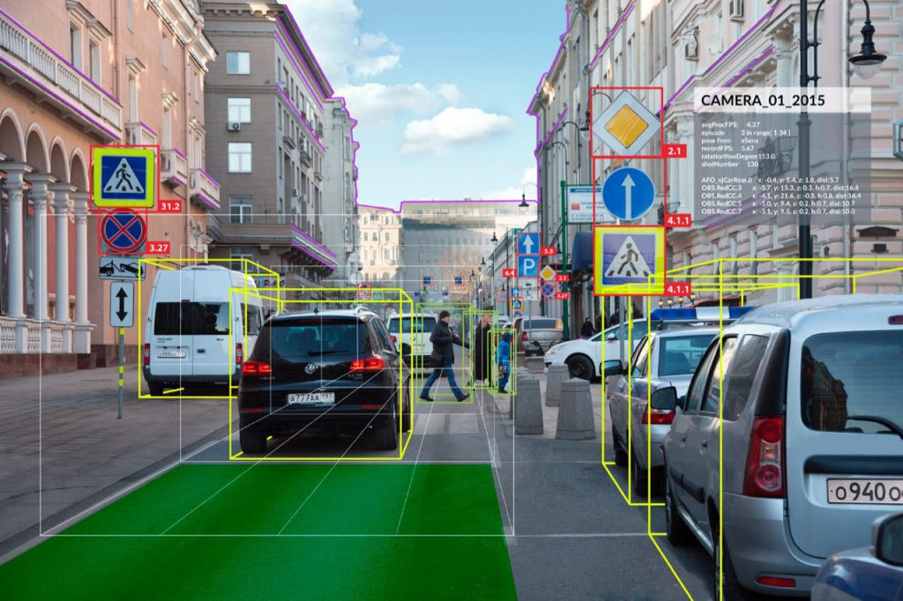

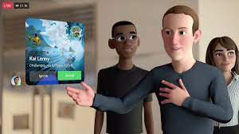
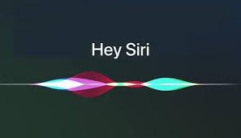
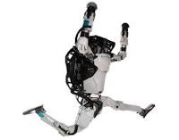
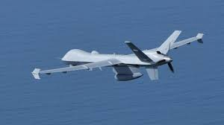
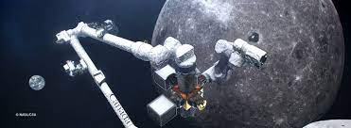
C’est quoi l’IA?
Un ensemble de technologies et une science permettant aux machines de percevoir, comprendre, raisonner, décider et agir

Slide 3
Bot Pacm pour les TPs IFT615

Slide 4
Bot générique pour la théorie IFT615

Slide 5
IA et Sciences des données
Science des données
Raisonner
Comprendre
Analyser
Prédire
Decider
IA

Slide 6
Une technologie développée sur plusieurs plateformes
Commerciales: Azure AI, Amazon Sagemaker, Google AI,
Open AI, etc.
Publics: Anaconda, scitkit-learn, etc.

Slide 7
Une science avec de nombreux défis en recherche
Effector
Sensor Data
Feature Extraction
Representation
Environment
Machine Learning
Knowledge
Reasoning
Planning
Effector
Action

Slide 8
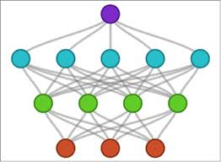
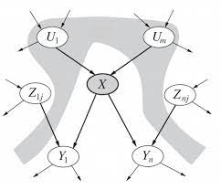
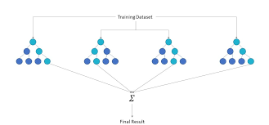
Comment on développe l’IA?
Apprentissage automatique
Représentation de connaissances et raisonnement
Sélection du modèle
Feature Engineering
Engin de
raisonnement
Préparation
de données
Entrainement
Heuristiques
Ingénierie des
connaissances
Intégration
Intégration
Acquisition
de données
Inférences
Inférence

Slide 9
Objectifs du cours
Acquérir
Les principes et les techniques de base sur lesquels sont fondés les algorithmes d’IA
Comment?
Cours magistral: Concepts et algorithmes
5 travaux de programmation
3 quiz sur la théorie
Exercices personnels
Notes:
Le cours IFT615 couvre les méthodes et les outils fondamentaux sur lesquelles reposent la plupart des techniques actuelles pour programmer des logiciels dotées d’une certaine forme d’IA.
Sur le plan théorique, nous verrons les forces et les faiblesses de différentes méthodes par rapport aux applications et en comparaison avec l’intelligence qu’elles visent à codifier.
Sur le plan pratique, les étudiants auront 5 projets de programmation sur Pacman

Slide 10
Concepts et algorithmes couverts
Apprentissage
automatique
Raisonnement
probabiliste
Planification et
jeu compétitifs
Raisonnement logique
agents
intelligents
Recherche heuristique globale
Processus de décision
de Markov
Recherche heuristique locale
IA responsable

Slide 11
Cours d’IA dans le programme
IFT 603
Techniques d’apprentissage
IFT 608
Planification en
intelligence artificielle
IFT 607
Traitement automatique
des langues naturelles
IFT 599
Science des données
IFT 615
Intelligence artificielle
IFT 605
Systèmes répartis
et multi-agents
IFT 609
Informatique cognitif

Slide 12
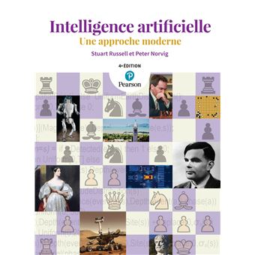
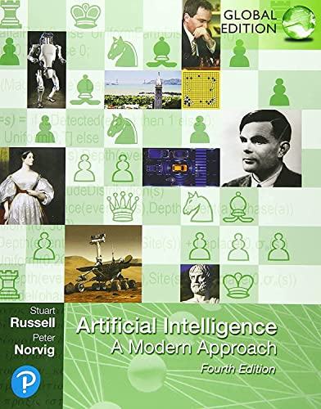
Référence

Slide 13
Évaluations Intra: 15%; Final: 36%; Quiz: 9%; TPs: 40%
Travail pratique | Publication de l’énoncé | Date limite de remise | Pondé-ration | Sujet
TP 1 | Vendredi 12 janvier | Jeudi 25 janvier à minuit | 8 % | Perceptron
TP 2 | Vendredi 26 janvier | Jeudi 15 février à minuit | 8 % | Réseaux de neurones
Quiz 1 | Jeudi 1er février | Jeudi 15 février à minuit | 3 % | Arbres de décision
TP 3 | Jeudi 15 février | Jeudi 14 mars à minuit | 8 % | Inférences probabilistes
TP 4 | Vendredi 15 mars | Jeudi 4 avril à minuit. | 8 % | Apprentissage par renforcement
TP 5 | Vendredi 22 mars | Lundi 15 avril à minuit | 8 % | Théorie des jeux
Quiz 2 | Jeudi 4 avril | Jeudi 11 avril à minuit | 3 % | Recherche locale et optimisation
Quiz 3 | Vendredi 5 avril | Lundi 15 avril à minuit | 3 % | Raisonnement logique

Slide 14
Plan de cours complet avec calendrier
Voir Teams

Slide 15
Prochaine leçon
Agents intelligents

